Slide 1
林用负重外骨骼使用培训

Slide 3
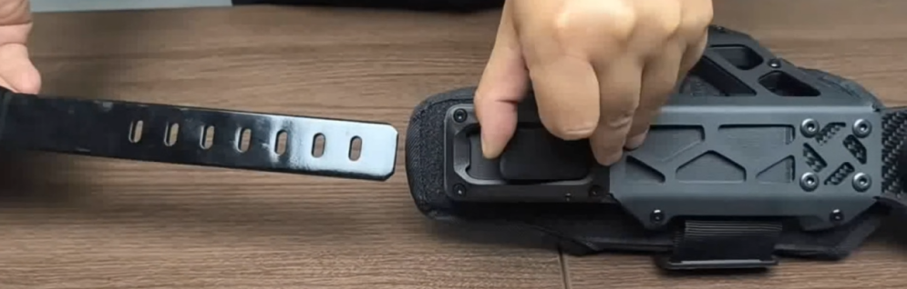
第三步：组装踝关节
2.扣动踝关节调节扣板，将踝关节光滑面朝外，插入小腿组件内部；
3.两侧踝关节按相同方法组装，确保安装到位。

Slide 4
拆卸流程
1.先松开大腿扣板，将髋关节组件从大腿安装孔拔出；
2.按压背部托板卡位，旋转取出托板，再扣动背部扣板，调整背板高度便于取下；
3.按压腰部调节按钮，扩大腰片宽度，将背部机构整体从背部卸下；
4.分离腿部执行机构与踝关节：按压连接处卡扣，向外拔出即可；
5.拆卸踝关节与鞋套：双手按压踝关节按钮，拔出踝关节组件，再松开鞋套绑带笆扣，取下鞋套；
6.如需彻底拆解，可按压髋关节按钮卸下髋关节，再按压腰片按钮分离腰片与背部组件；
7.拆卸后将各部件分类放置，避免碰撞损坏。
注意事项
1.穿戴前务必确认所有部件标识清晰，避免左右、内外安装错误；
2.各组件安装时需按压至卡扣完全固定，防止使用中脱落；
3.调节腰部宽度、背部高度时，需保持左右对称，避免单侧受力不均；
4.拆卸时按“从下到上、从外到内” 的顺序操作，切勿暴力拉扯部件；
5.操作过程中若遇到部件卡滞，检查调节按钮是否按压到位，禁止强行操作。

